Slide 1

Báo cáo thuyết trình
Tìm hiểu về text trong android studio
Thành viên: ĐẶNG THÁI TÀI
NẠI THÀNH HOÀNG
LÊ NGUYÊN TRUNG

Slide 2
TEXT
01
TextView
02
Password
03
Time
04
Date
05
Number
06
AutoCompleteTextView
07
CheckedTextView

Slide 3
1.TextView
-Trong Android, TextView là một điều khiển giao diện người dùng (User Interface Control), được sử dụng để hiển thị một văn bản, nó hành động giống như một nhãn (Label), theo mặc định người dùng sẽ không thể hiệu chỉnh nội dung văn bản.

Slide 4
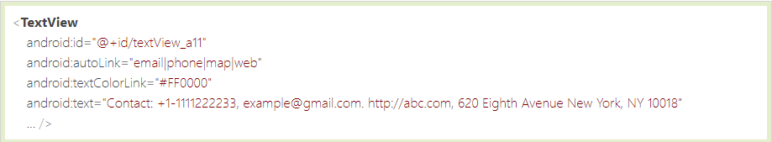
a) Android:autoLink
-Thuộc tính này nói với Android tự động tạo ra các liên kết (link) cho các số điện thoại, địa chỉ, địa chỉ email, địa chỉ website tìm thấy trên văn bản của TextView.

Slide 5
b) Android:ems
-Thuộc tính này được sử dụng để chỉ định một giá trị cho chiều rộng của TextView theo đơn vị tính EM. Trong đó EM là một đơn vị tính trong Typography (Hình chữ), giá trị của nó là chiều rộng của chữ cái "M".
-Như vậy android:ems="5" nghĩa là sét đặt chiều rộng cho TextView bằng 5 lần chiều rộng của chữ cái "M".

Slide 6

c) Android:text
-Chỉ định một nội dung văn bản cho TextView.
d) Android:textColor
-Chỉ định mầu chữ cho TextView.

Slide 7

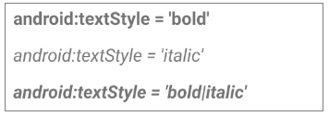
f) Android:textSize
-Chỉ định kích thước phông chữ cho văn bản.
g) Android:textStyle
-Chỉ định kiểu dáng cho phông chữ, thuộc tính này có 4 giá trị:
android:textStyle="normal" (Default)
android:textStyle="bold"
android:textStyle="italic"
android:textStyle="bold|italic"

Slide 8
h) Android:textAllCaps
Thuộc tính này có hai giá trị true/false. Với giá trị true văn bản của TextView sẽ biến thành chữ hoa khi hiển thị. Giá trị mặc định là false.
i) Android:textColorHighlight
Thiết lập mầu nền cho văn bản con được lựa chọn. Thuộc tính này có ích khi bạn sử dụng EditText (Một lớp con của TextView). EditText cho phép người dùng lựa chọn và sửa đổi văn bản của nó.

Slide 9

k) Android:textColorLink
Chỉ định mầu chữ cho các liên kết (link) trong văn bản. (Xem thêm về thuộc tính android:autoLink).

Slide 10

Android:fontFamily
Chỉ định font family (Bộ phông chữ) cho văn bản của TextView.

Slide 11
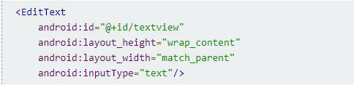
EditText là gì
EditText (hoặc AppCompatEditText trong thư viện Support Design) là loại View hiện thị một hộp (chữ nhật) cho phép người dùng nhập dữ liệu (chữ, số ... có thể khống chế nhập liệu là text, số, phone, ngày tháng ...). Ví dụ màn hình dưới dùng EditText để người dùng nhập Tên, Ngày Sinh, Password ...
Mã XML của EditText có dạng:

Slide 12
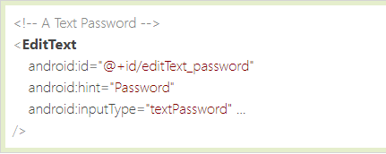
2) Password
a) Textpassword
Cho phép nhập vào một mật khẩu, người dùng sẽ chỉ nhìn thấy các ký tự đấu hoa thị ( * ) (Hoặc tương tự).

Slide 13
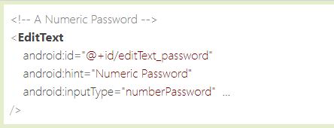
b) NumberPassword
Cho phép người dùng nhập vào một mật khẩu chỉ chứa các ký tự số.

Slide 14
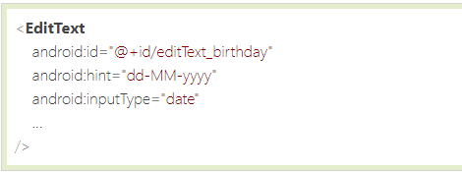
3) Time
-Để nhập vào thời gian
4) Date
-Dùng để nhập ngày tháng năm

Slide 15
5) Number
Cho phép người dùng nhập vào các dữ liệu số, đồng thời hỗ trợ bàn phím ảo dành cho các dữ liệu đầu vào dạng số.
6) AutocompleteView
Một AutoCompleteTextView là môt view mà tương tự như EditText, ngoại trừ rằng nó hiển thị một danh sách các gợi ý tự động khi người dùng nhập văn bản.

Slide 16
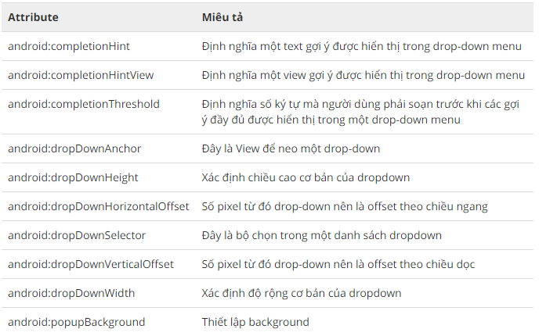

Slide 17
7) CheckedTextView
CheckedTextView là một phần mở rộng của TextView bình thường có hộp kiểm cùng với một số văn bản. Nó chủ yếu được sử dụng trong ListView nơi chúng ta muốn hiển thị mục nào được chọn hay không

Slide 18
Thanks for watching

